Slide 1

Informace o průběhu veřejné zakázky na lesnické práce 2012+

Slide 2
Vývoj zakázky na lesnické služby 2012+; 1. kolo
VZ odeslána na tzv. centrální adresu 28. 4. 2011 a zveřejněna 2. 5. 2011
6. 6. 2011 skončila lhůta pro podání žádostí o účast a proběhlo veřejné otevírání podaných žádostí o účast
Žádosti o účast podalo 66 zájemců, celkem bylo na jednotlivé části VZ (SÚJ) podáno 4132 žádostí o účast
Komise v prvním kole užšího řízení provedla:
    posouzení kvalifikace zájemců (pro nesplnění kvalifikace byl vyloučen jediný zájemce)
    omezení počtu zájemců pro účast v druhém kole postupem stanoveným v kvalifikační dokumentaci - zájemcům, kteří do druhého kola nepostoupili, bylo odesláno oznámení o vyloučení z dané části VZ.
    Celkem jde o 178 neúspěšných žádostí o účast z celkového počtu 4132 podaných žádostí o účast, přičemž vyloučení z důvodu nepostoupení se týká 21 zájemců, z toho jen tři zájemci nepostoupili v žádné z částí VZ, na které podávali žádosti o účast.
Lesy ČR současně vyhlásily veřejné připomínkové řízení ke smluvním podmínkám veřejné zakázky na provádění lesnických činností s prodejem dříví „při pni“
Vyhodnoceno bylo 185 námětů od 20 subjektů; vyhodnocení je na www.lesycr.cz

Slide 3
Vývoj zakázky na lesnické služby 2012+; 2. kolo
25. 8. 2011 - zahájeno druhé kolo užšího řízení rozesláním výzev k podání nabídky zájemcům, kteří postoupili do druhého kola
Do druhého kola postupuje 62 zájemců s celkem 3930 žádostmi o účast
Statistika:
Do druhého kola postupuje 95 % z podaných žádostí o účast
Na každou část veřejné zakázky připadá průměrně 33 postupujících
Minimálně se jedná o 22 a maximálně 43 postupujících
5. 10. 2011 - předpokládaný konec lhůty pro podání nabídek, ve stejný den proběhne veřejně přístupné otevírání obálek s nabídkami

Slide 4
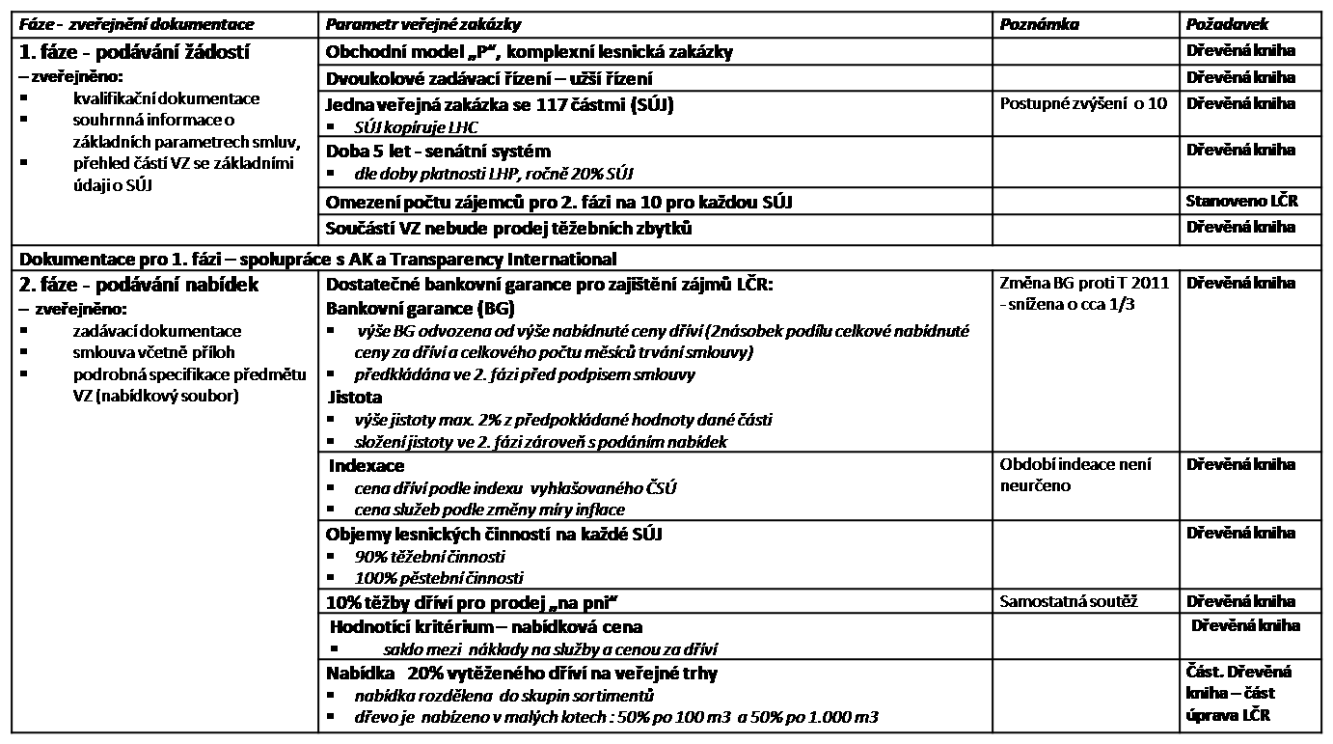
Parametry lesnické zakázky

Slide 5
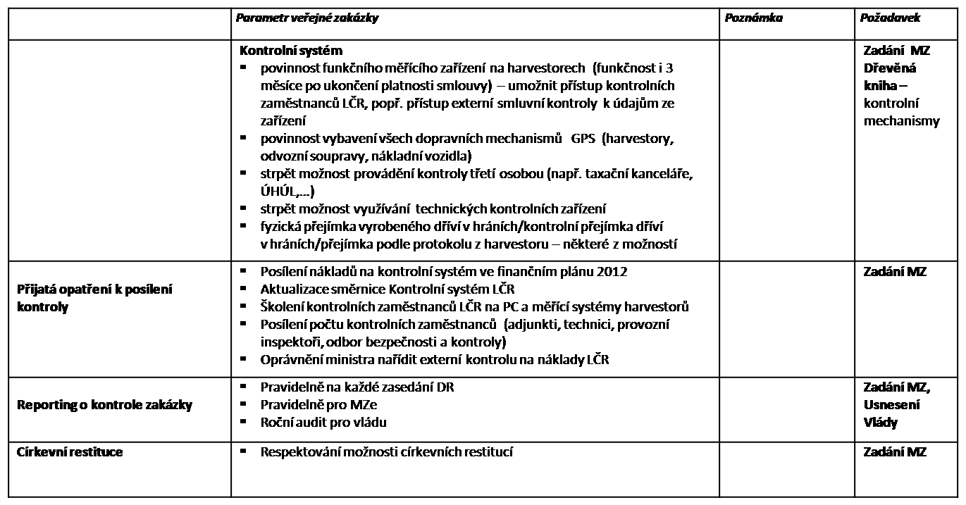
Parametry lesnické zakázky

